Slide 1
Google vision api Menual

Slide 2
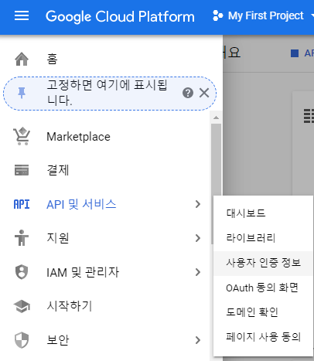
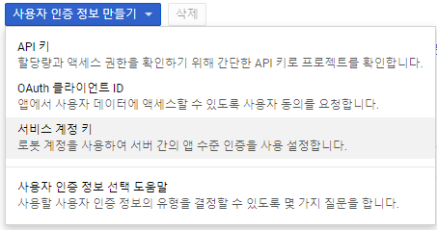
Google vision api menual
Google Vision
API 인증을 위한 서비스 계정 키 생성
Google Cloud Vision API 설정
API 사용위한 서비스 계정 키 생성
GoogleVision 패키지를 추가한 후 OPEN API코드 추가

Slide 3
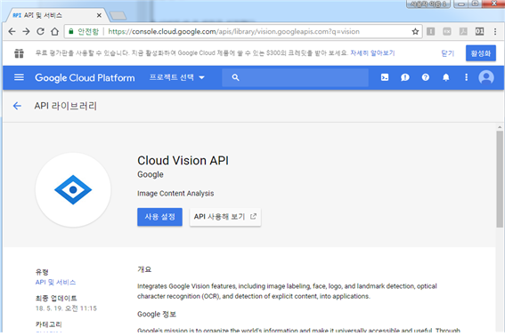
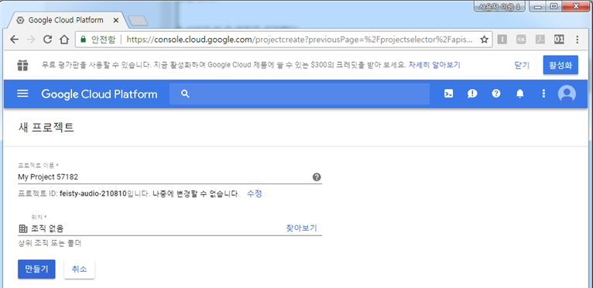
Google vision api menual
Google Vision
API 인증을 위한 서비스 계정 키 생성
Google Cloud Vision API 설정
API 사용위한 서비스 계정 키 생성
GoogleVision 패키지를 추가한 후 OPEN API코드 추가

Slide 4
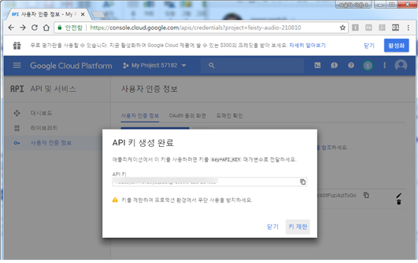
Google vision api menual
Google Vision
API 인증을 위한 서비스 계정 키 생성
Google Cloud Vision API 설정
API 사용위한 서비스 계정 키 생성
GoogleVision 패키지를 추가한 후 OPEN API코드 추가

Slide 5
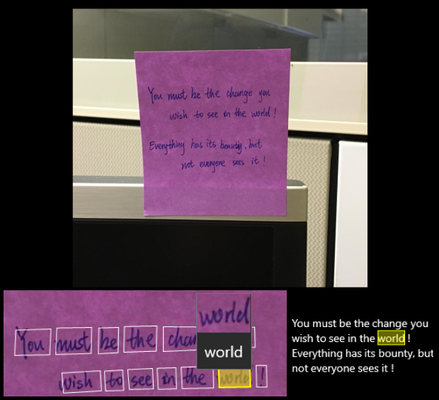
Google vision api menual
Google Vision
API 인증을 위한 서비스 계정 키 생성
Google Cloud Vision API 설정
API 사용위한 서비스 계정 키 생성
GoogleVision 패키지를 추가한 후 OPEN API코드 추가

Slide 6
Git hub Menual

Slide 7
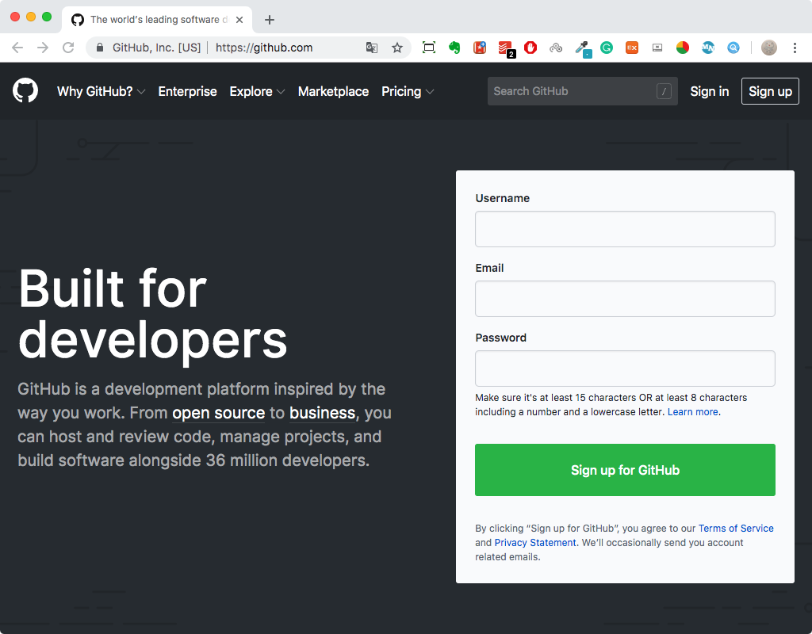
Git hub menual
기능
Git hub 회원가입
구글 계정을 통하여 회원가입 가능

Slide 8
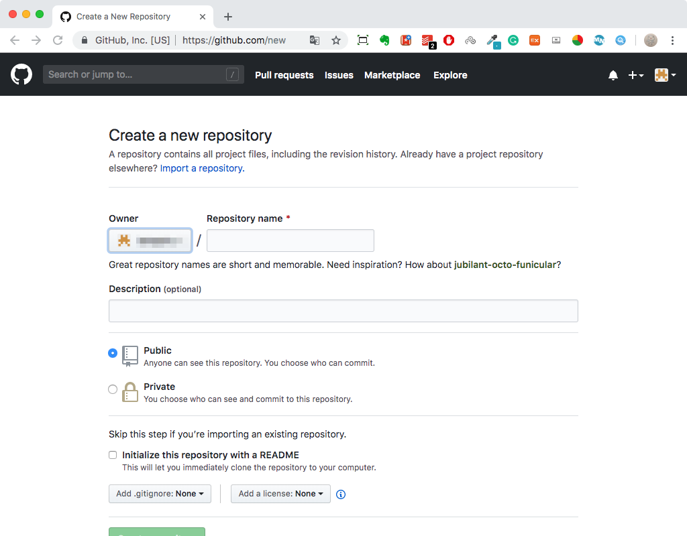
Git hub menual
기능
저장소(Repository) 생성과 사용
Public 과 Private를 선택하여서 생성이 가능하고
프로젝트에 따라 서버에 Push하지 않을 파일을 지정 가능하다

Slide 9
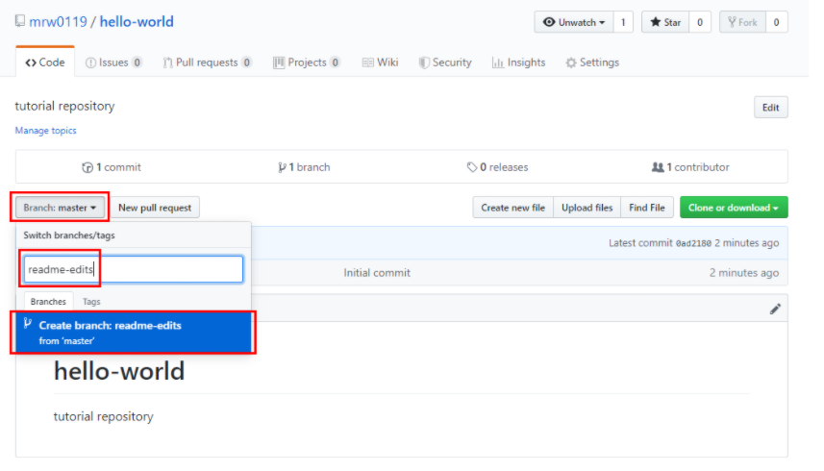
Git hub menual
기능
Git hub 회원가입
커밋(Commit) 생성하여 작업내용 서버 전송 푸시(Push) 와 풀(Pull)요청과 병합

Slide 10
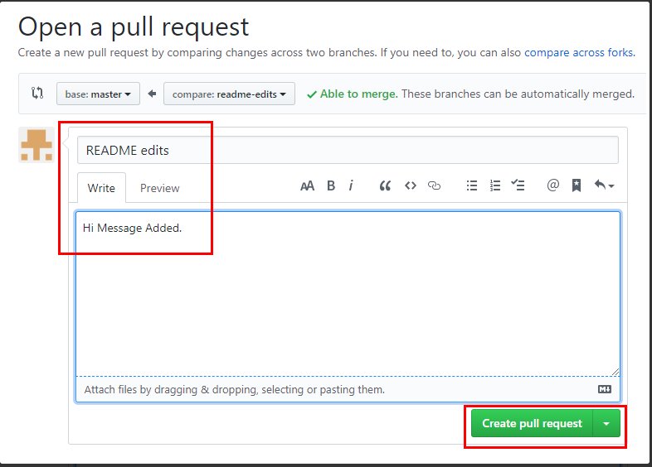
Git hub menual
기능
ReadMe 입력
ReadMe 기능을 통한 프로젝트에 대한
설명 기입가능

Slide 11
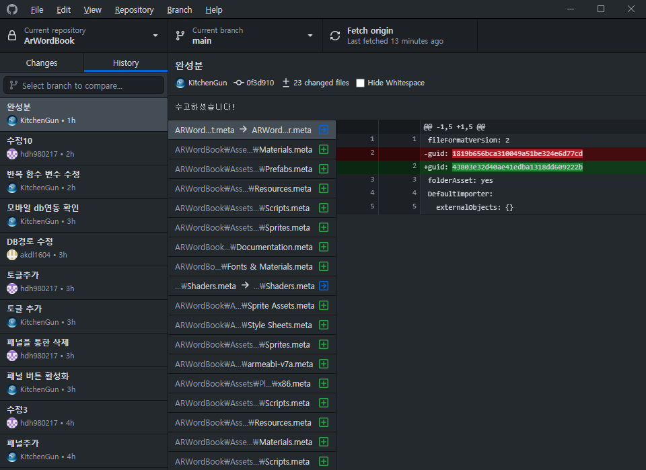
Git hub menual
기능
GitHub Desktop
이전에 설명한 기능을 똑같이 작업
가능 합니다.

Slide 12
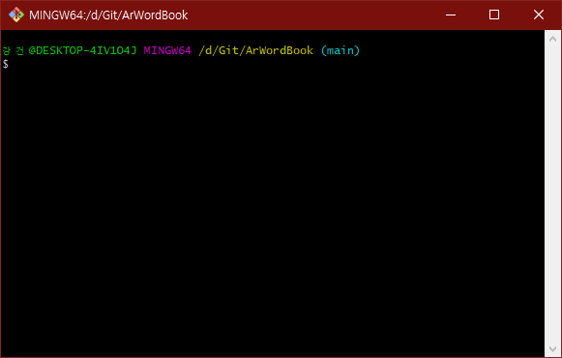
Git hub menual
기능
GitHub Bash
Git LFS 기능을 사용할 수 있는 Git Bash를 사용하여 100mb 이상 파일이 전송 가능합니다.

Slide 13
THANKS!

